Slide 1


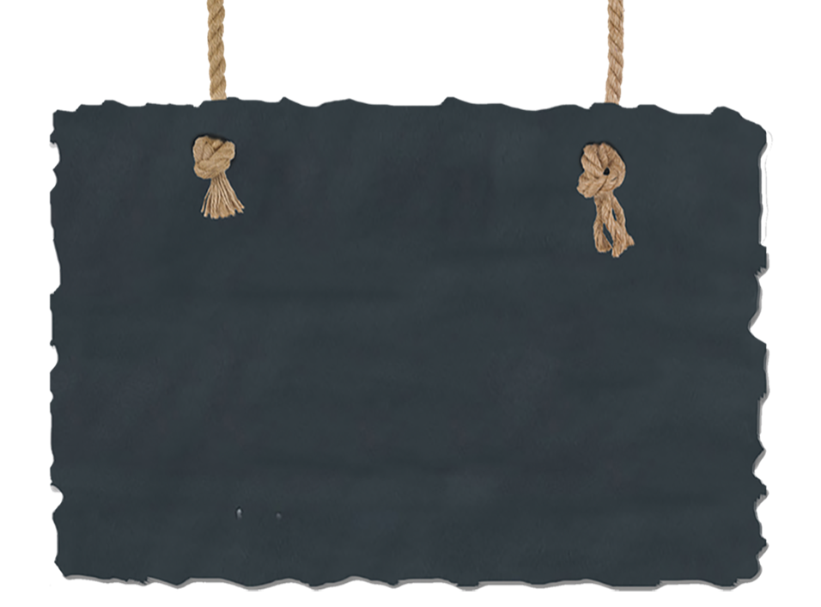




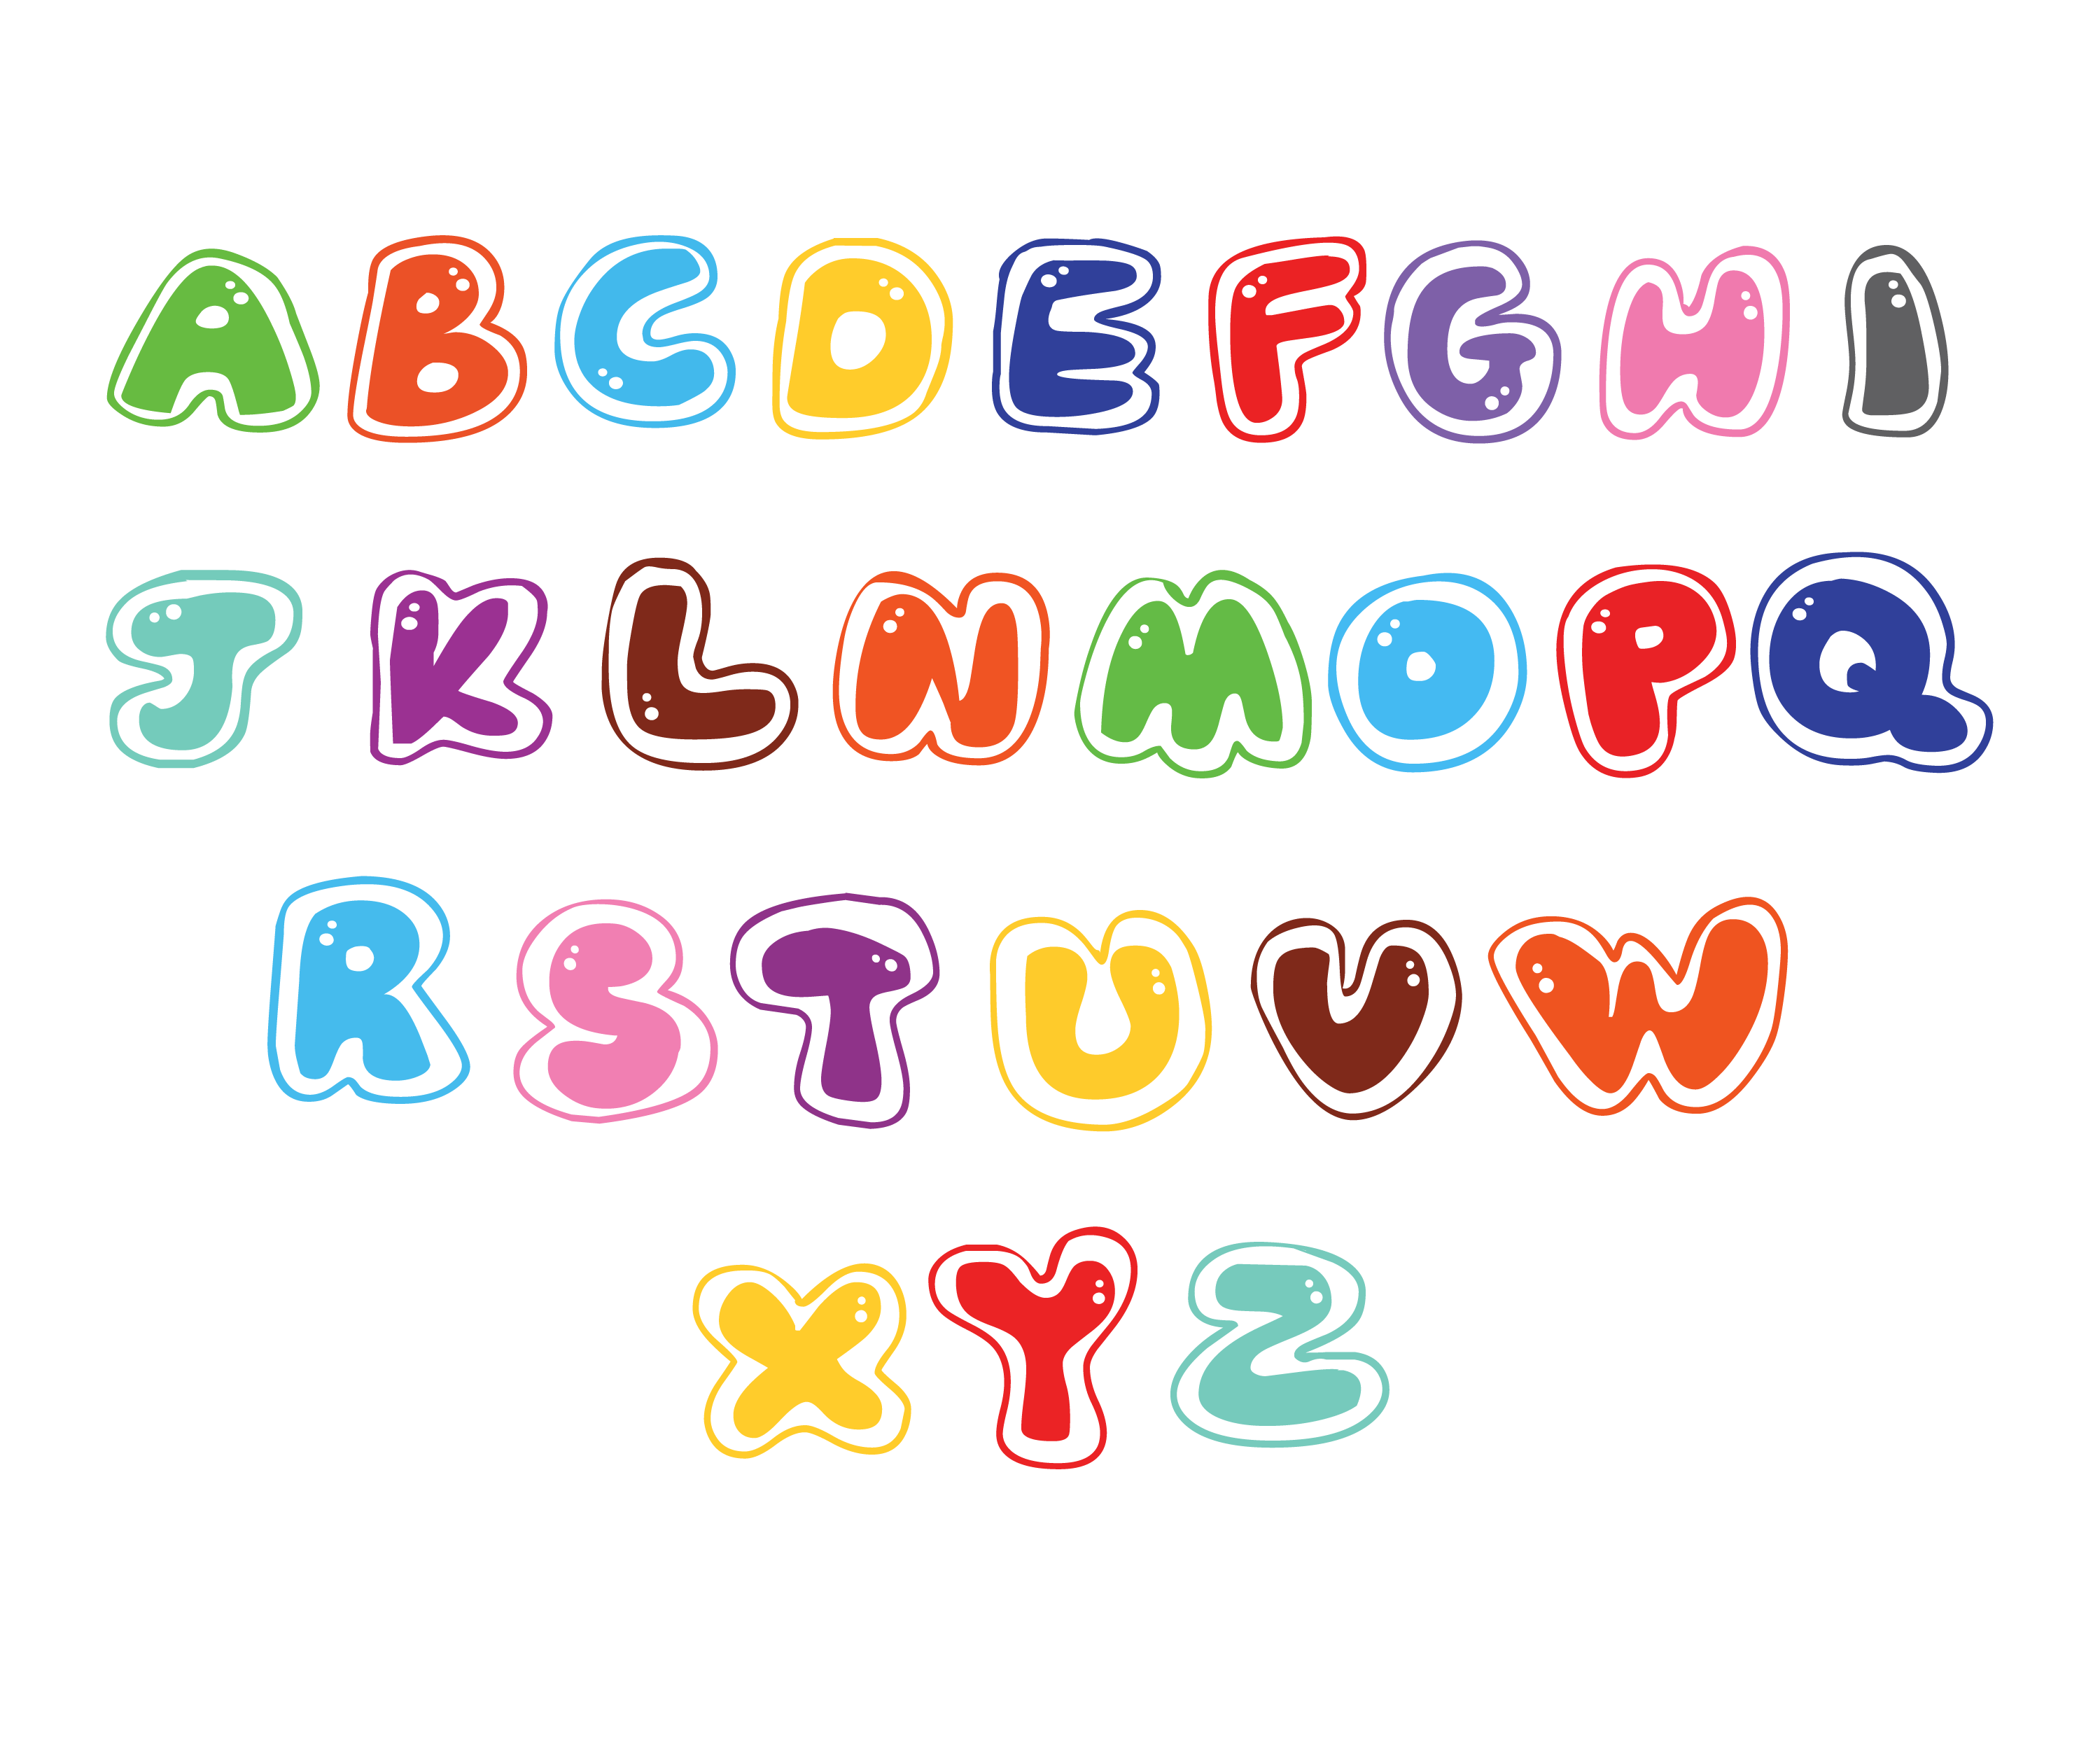


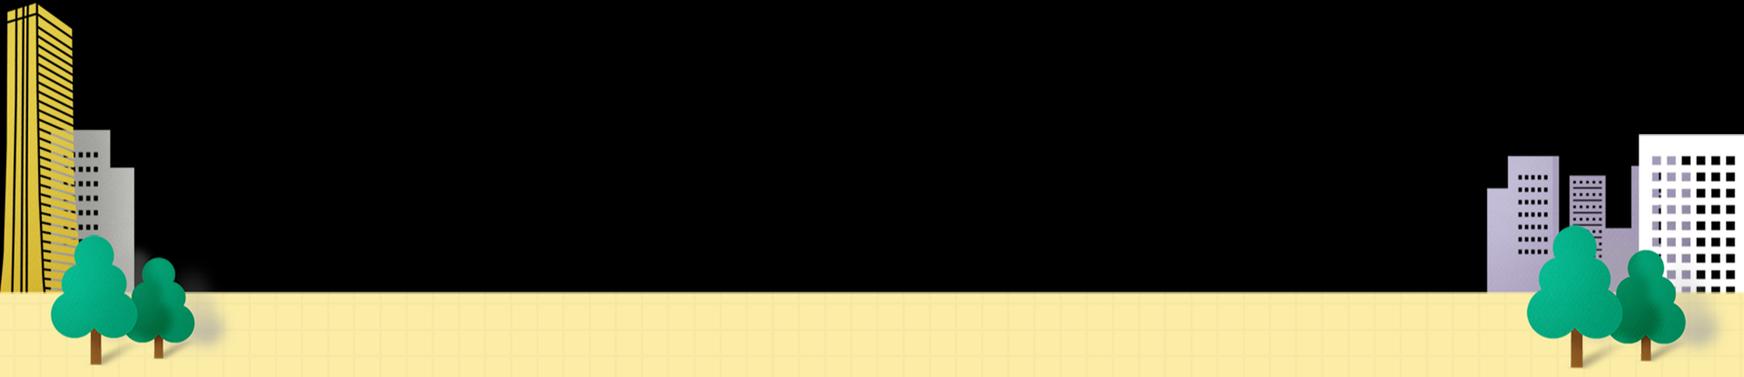
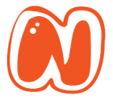





Slide 2


Slide 3



Slide 4



Trong các số sau, số nào có hai chữ số ở lớp nghìn, số nào có hai chữ số ở lớp triệu?
4 519
100 000
45 000
99 405 207
113 806 715
Số có hai chữ số ở lớp nghìn
Số có hai chữ số ở lớp triệu

Slide 5
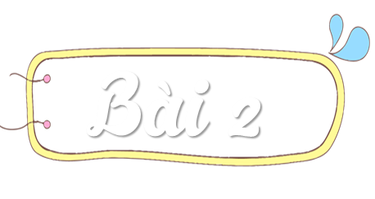
Tìm số học sinh tiểu học cho mỗi năm học (theo Niên giám thống kê năm 2017, 2018, 2019, 2020). Biết số học sinh tiểu học tăng dần qua từng năm học.
Ta có: 7 801 560 < 8 041 842 < 8 541 451 < 8 741 545.
Mà số học sinh tiểu học tăng dần qua từng năm học nên ta có:
Năm học 2016 - 2017
8 041 842 học sinh
Năm học 2017 - 2018
8 741 545 học sinh
Năm học 2018 - 2019
7 801 560 học sinh
Năm học 2019 - 2020
8 541 451 học sinh

Slide 6
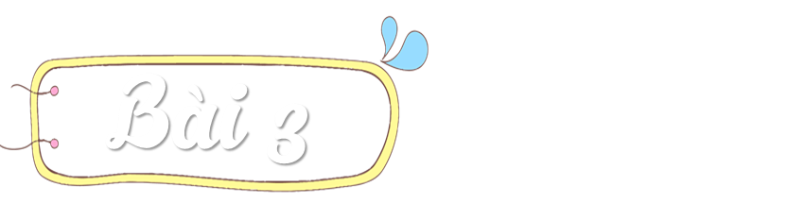
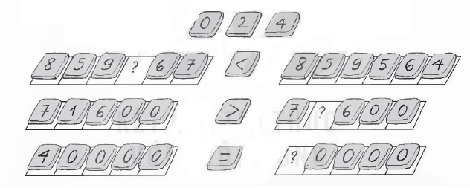


Đặt mỗi viên đá ghi các số 0, 2, 4 vào một ô có dấu "?" để được kết quả đúng.
2
0
4

Slide 7

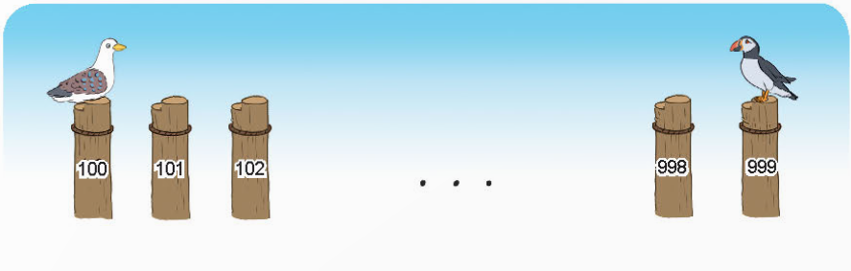
Từ cái cọc của hải âu đến cái cọc của vẹt biển có tất cả bao nhiêu cái cọc?
Từ cái cọc của hải âu đến cái cọc của vẹt biển có tất cả số cái cọc là:
(999 – 100) : 1 + 1 = 900 (cọc)
Đáp số: 900 cái cọc
Số số hạng có trong dãy = (Số cuối - số đầu): khoảng cách giữa hai số hạng liên tiếp + 1
Em hãy nêu cách giải bài toán này

Slide 8



Vận dụng
Vận dụng

